Slide 1

¿Cómo tener acceso a las funciones avanzadas del mapa interactivo de la congregación?
(Para ancianos y viajantes)

Slide 2
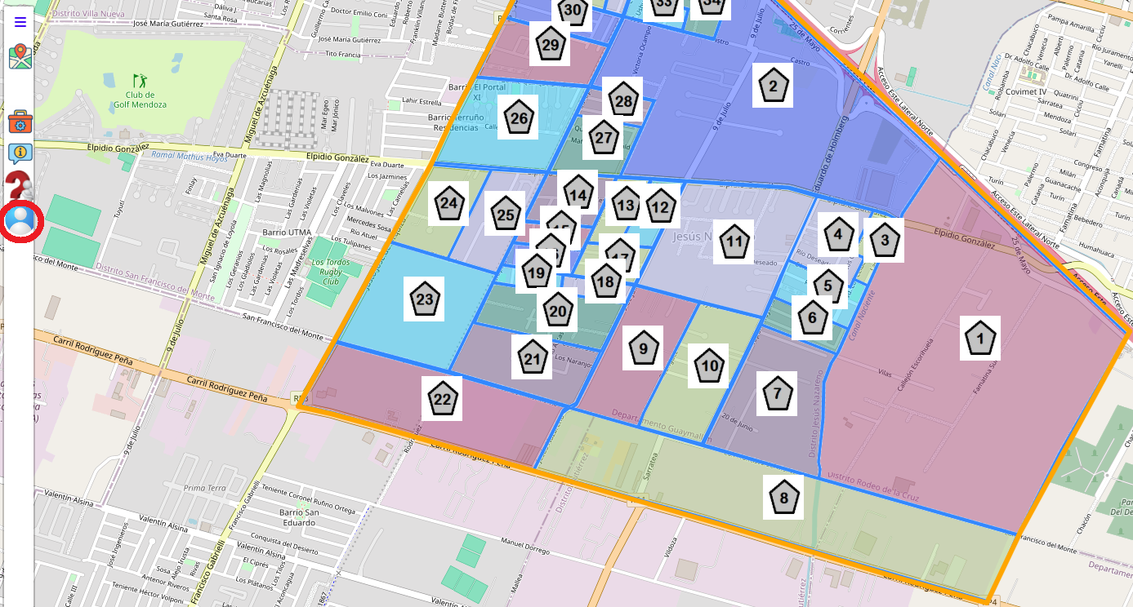
En la barra lateral izquierda, tocá la imagen de la “personita”
que está debajo de todo…

Slide 3
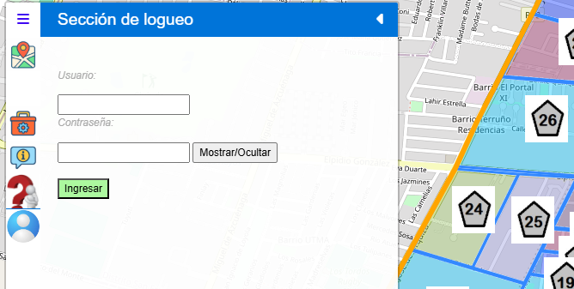
En los campos Usuario y Contraseña, escribí los datos que se te proporcionaron. Finalmente, tocá Ingresar y… LISTO…!!!

Slide 4
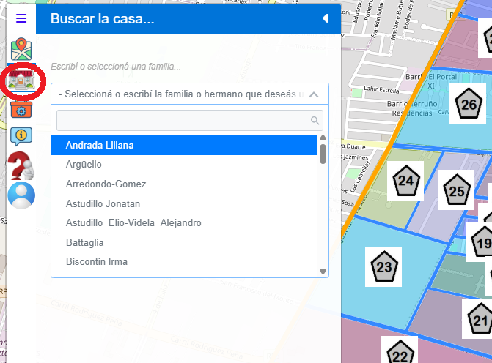
A continuación, verás que en la barra lateral que se agregó el ícono de una casita. Si lo tocás, podrás escribir o seleccionar la familia para ver su ubicación en el mapa…

Slide 5
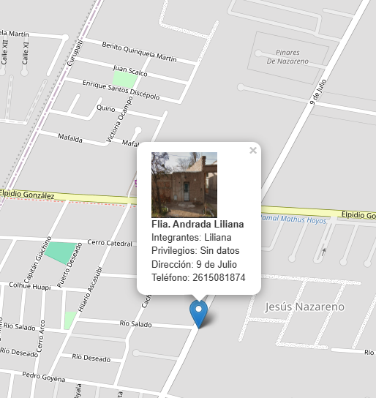
Cuando hayás seleccionado una familia, automáticamente podrás ver su ubicación en el mapa junto con algunos datos de interés…

